Slide 1
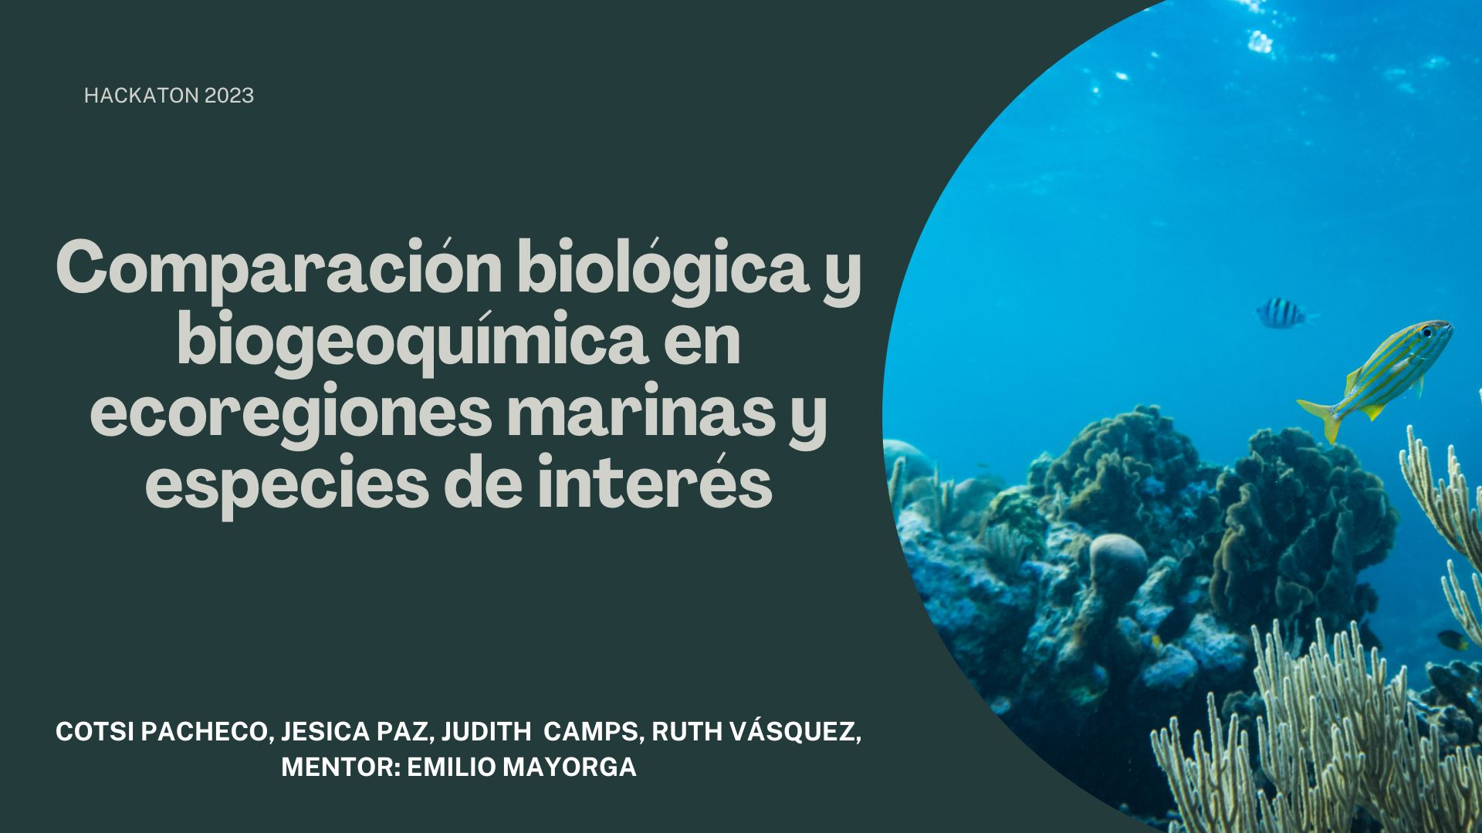

Slide 2
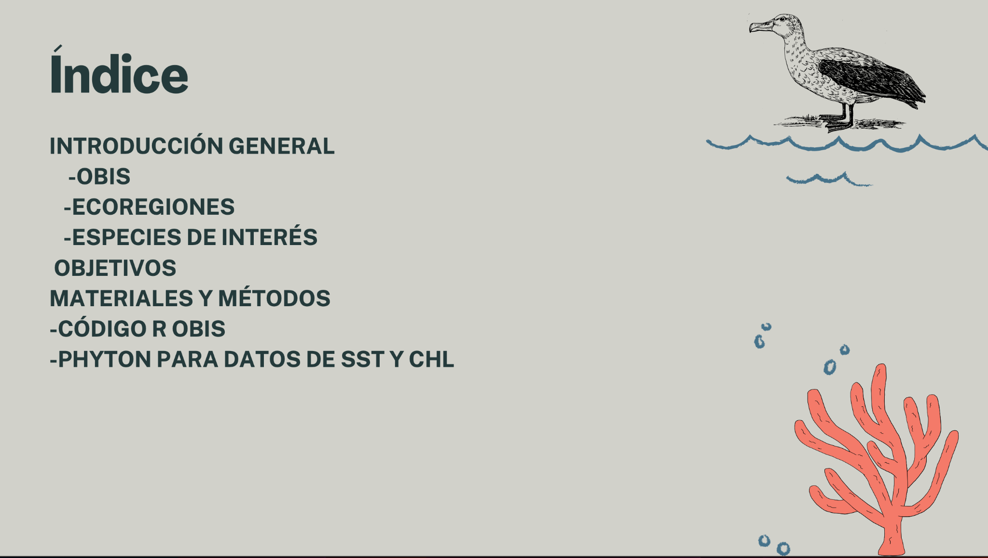

Slide 3
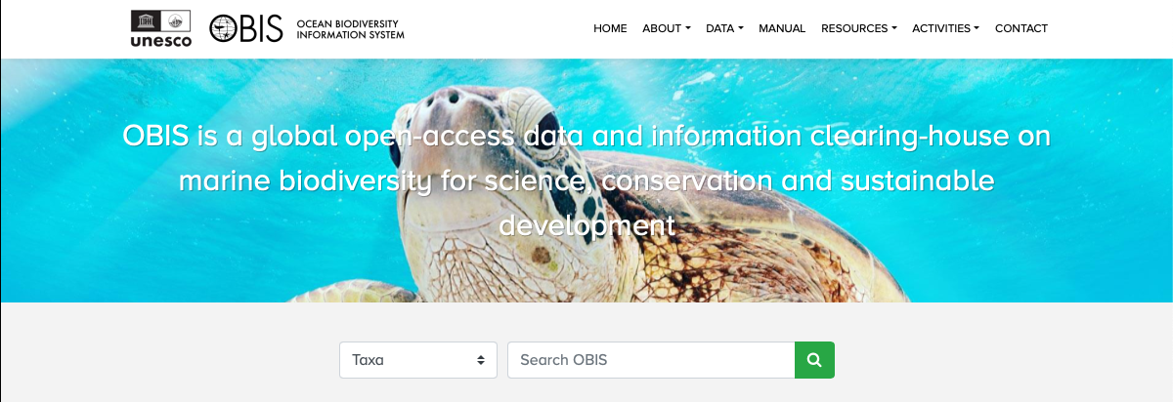
Introducción general
OBIS: Sistema de información sobre Biodiversidad Oceánica. Distribución y abundancia de especies marinas

Slide 4
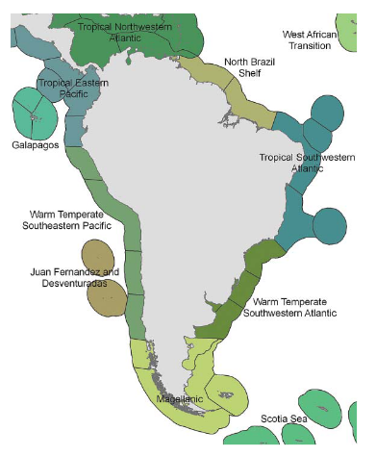
Introducción general
Ecoregiones: Las ecoregiones son la unidad más pequeña en el sistema MEOW y está definida como:
“Áreas de composición de especies relativamente homogéneas, distintas de los sistemas adyacentes. Es probable que la composición de especies esté determinada por un conjunto distinto de características oceanográficas o topográficas. Los factores de forzamiento biogeográfico que definen las ecorregiones puede incluir aislamiento, surgencia, aportes de nutrientes, afluencia de agua dulce, temperatura, corrientes, etc. “
Spalding 2007

Slide 5
Introducción general
Ecoregiones: Las ecoregiones son la unidad más pequeña en el sistema MEOW y está definida como:
“En términos ecológicos, estas unidades pueden abarcar procesos ecológicos o de historia de vida para la mayoría de especies sésiles. Algunas tienen grandes niveles de endemismo”
Spalding 2007

Slide 6
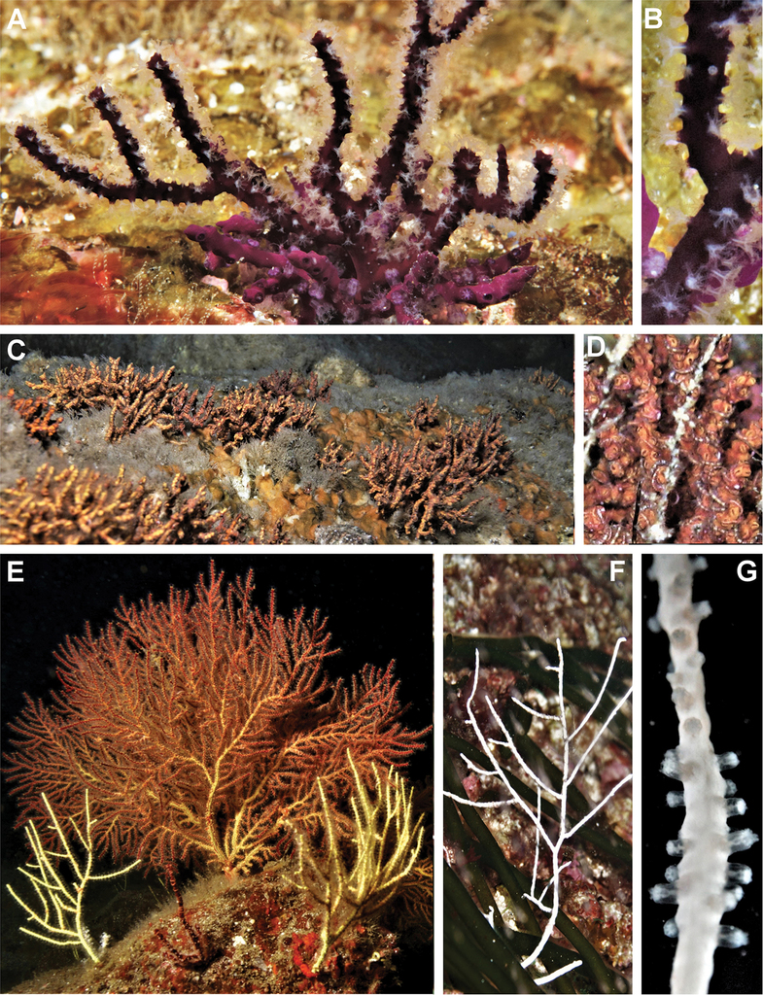
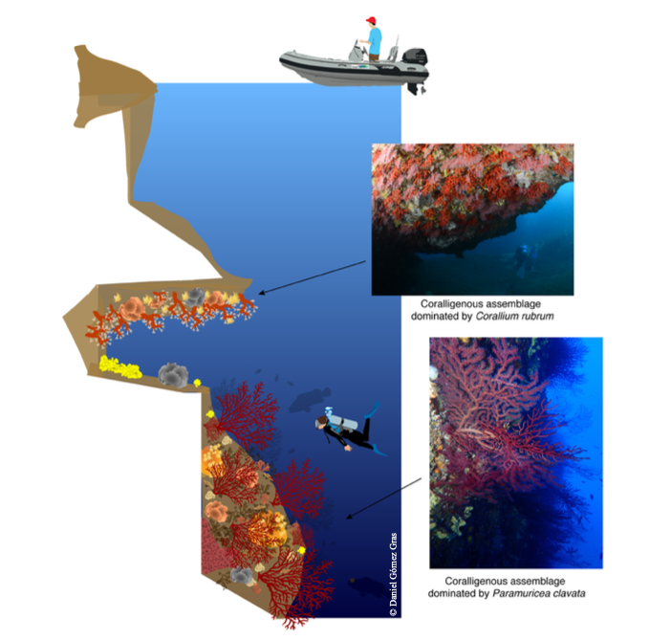
Gorgoniidae
Son una familia de antozoos octocorales del orden Alcyoneacea y con un eje compuesto de gorgonina (sustancia proteica que conforma su esqueleto)
Especies bio-ingenieras, alta complejidad estructural. Hábitat para otras especies

Slide 7
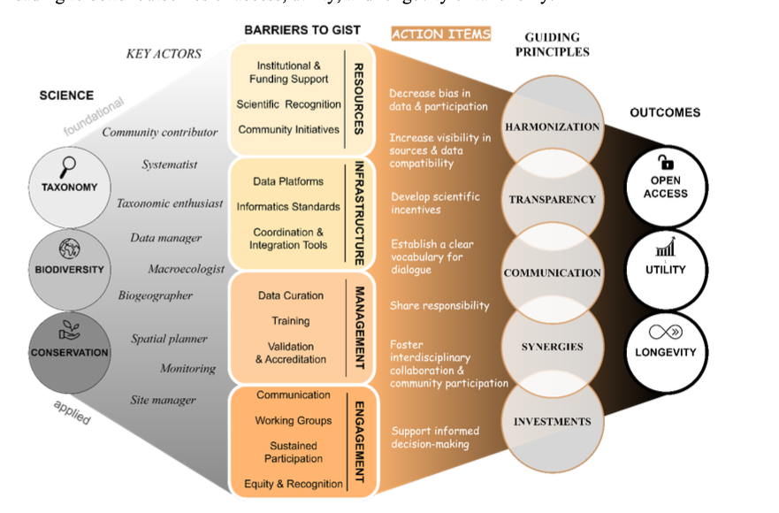
Gorgoniidae
Objetivo: Ver posibles patrones espaciales de la distribución de gorgonias a lo largo del Pacífico Este, después del cierre del canal de Panamá con diferentes variables ambientales

Slide 8
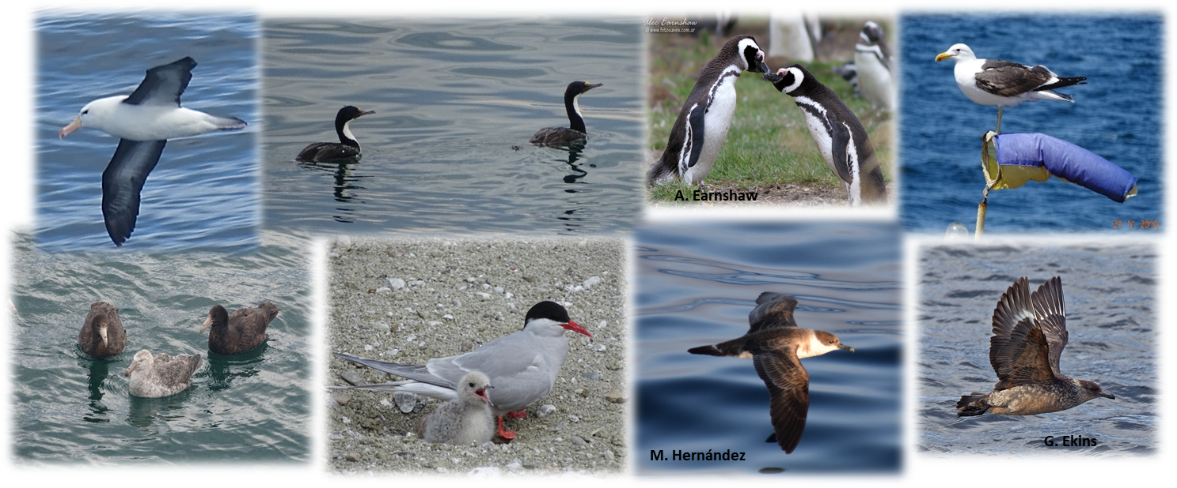
Aves Marinas
Ø Son aves que frecuentan o dependen del ambiente marino en algún momento de su ciclo de vida.
Ø Historia de vida: longevidad, madurez tardía y baja productividad (extremos en albatros y petreles).
Ø Grupo taxonómicamente variado. Amplia diversidad de especies.

Slide 9
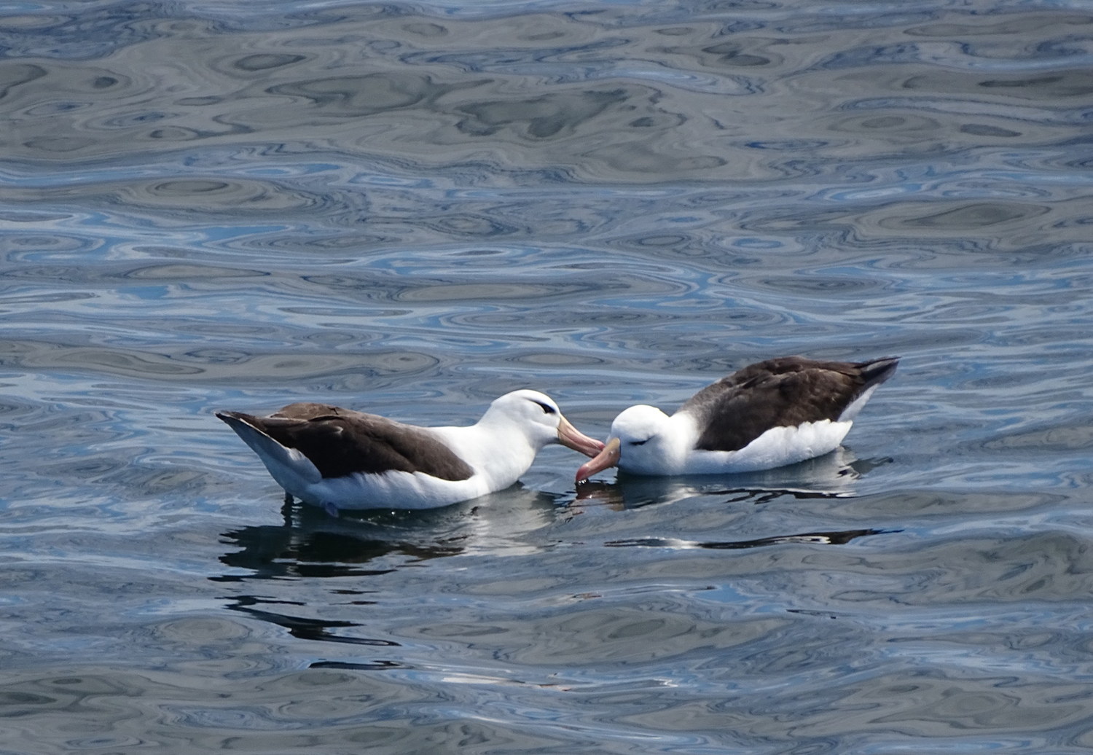
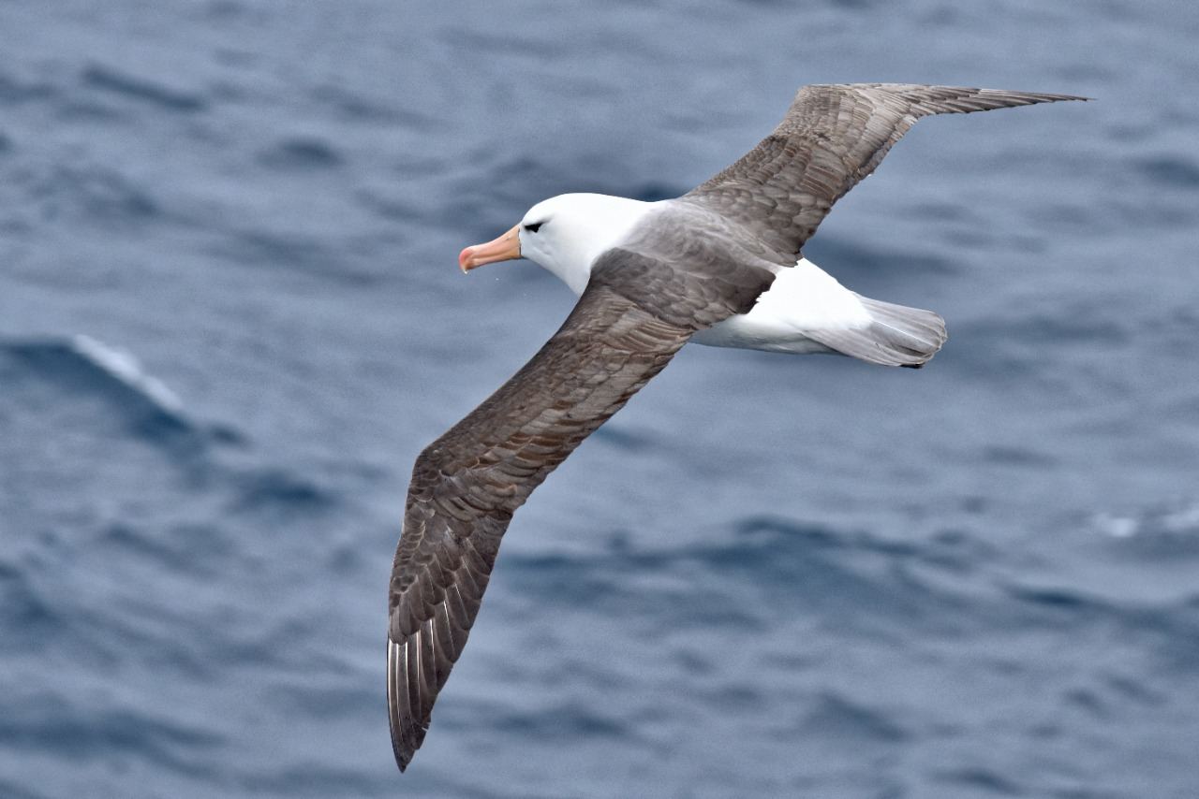
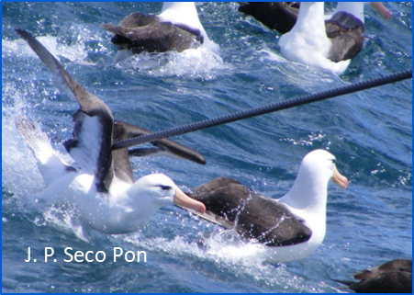
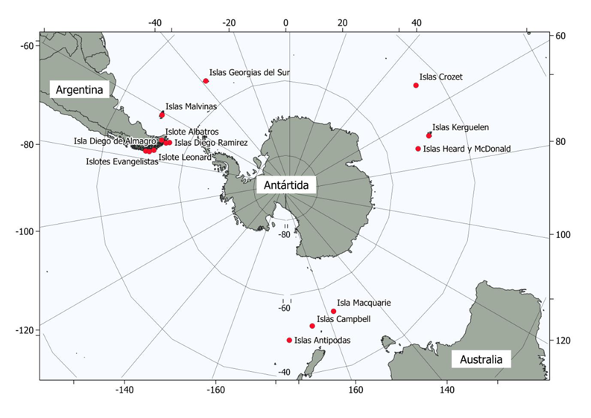
ALBATROS CEJA NEGRA (Thalassarche melanophris)
Albatros más abundante en la Plataforma Continental Argentina
2.5m de envergadura
Alimentación captura superficial: peces calamar, crustaceos, descarte
Especie con mayores tasas de Contactos y Captura Incidental
Nidificación
M. Favero

Slide 10
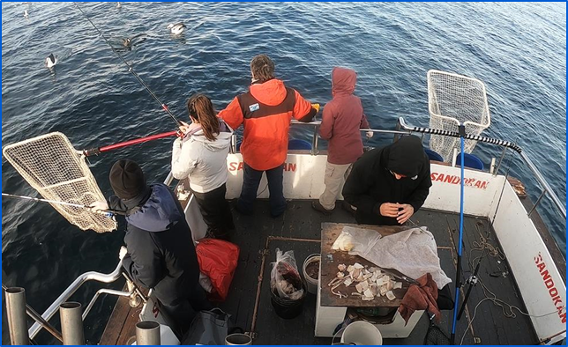
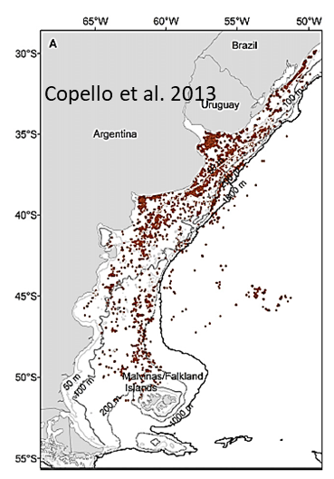
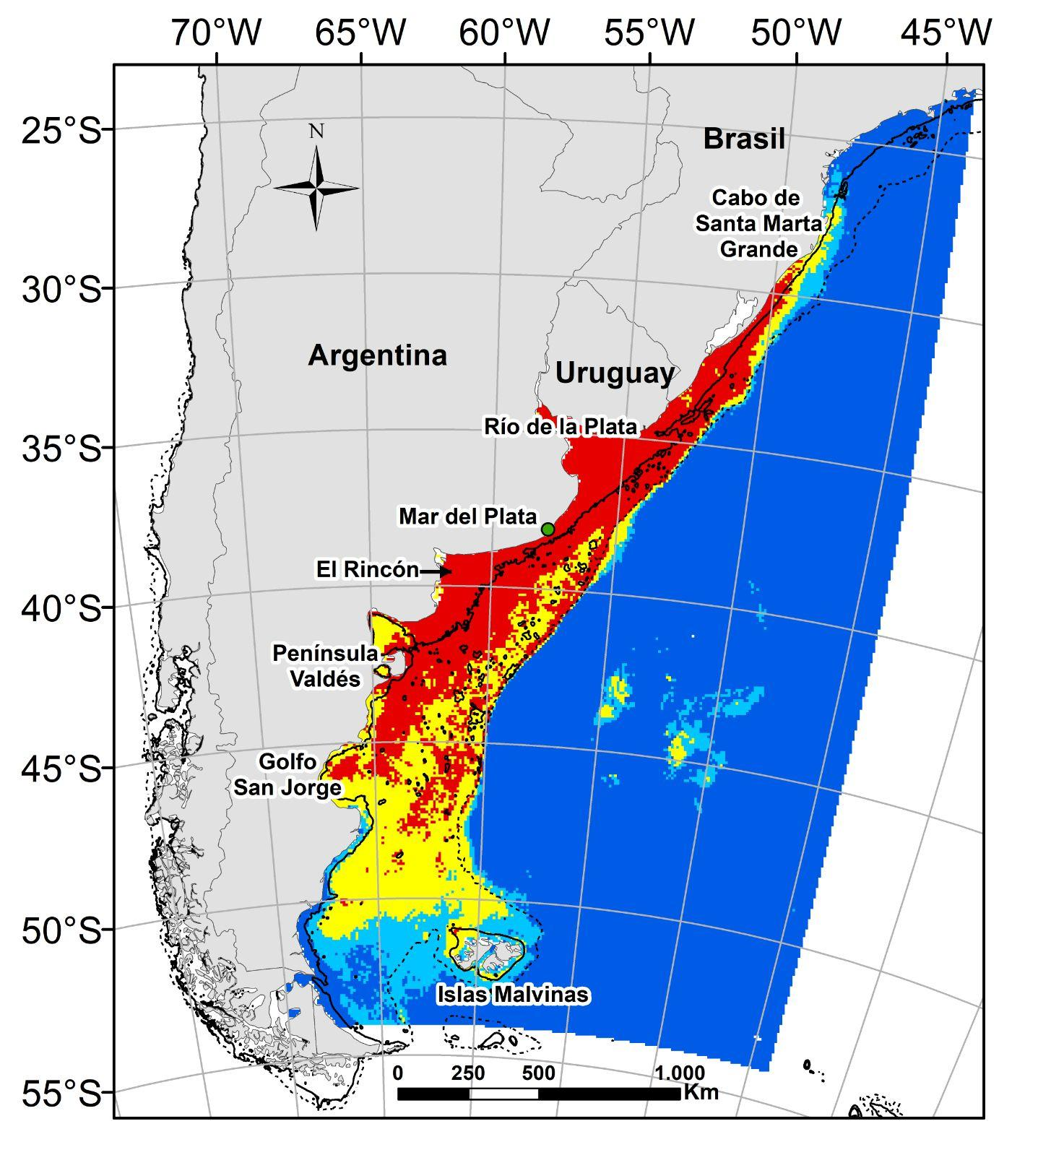
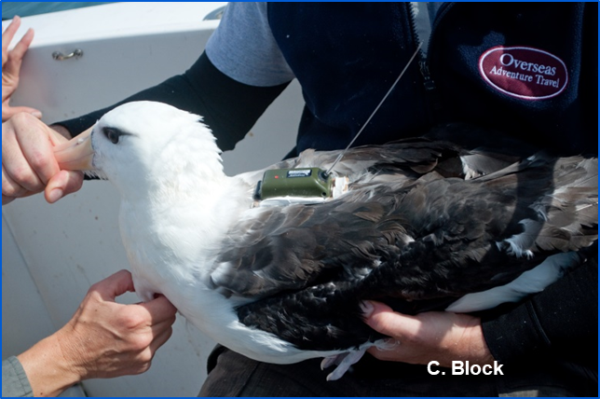
Distribución e idoneidad de hábitat Albatros Ceja Negra Adultos 2011-2013
Paz et al 2021,2022
Variables más importantes en análisis: STT, CHLOR, DEPTH

Slide 11
Objetivo
Identificar áreas de distribución de especies de Gorgoniidae y del Albatros Ceja Negra en determinadas ecorregiones de interés y determinar las características de variables biogeoquímicas que caracterizan tales zonas.
Metodología
Para cumplir con los objetivos se utilizó información de observaciones de las especies obtenidas de OBIS a partir de descarga remota en R-Studio.
Las variables utilizadas para caracterizar las ecoregiones fueron SST y CHOLOR, descargadas de manera remota de jupyterhub por pyton a partir del servidor ERDDAP
Ecorregiones: "Malvinas/Falklands", "Patagonian Shelf", “Guayaquil”

Slide 12

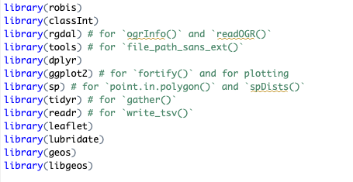
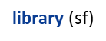
Metodología y resultados
Código de R
#Paso 1: Extraer datos de las especies de interés de OBIS por ecoregion con diferentes paquetes como “robis”, “rgdal”, “sp”, entre otros

Slide 13
Metodología y resultados
Código de R
#Paso 1: Extraer datos de las especies de interés de OBIS por ecoregion con diferentes paquetes como “robis”, “rgdal”, “sp”, entre otros. Usamos la función “geometry” con formato WKT usando la página #https://obis.org/maptool/#
>gorgoniidae.100_2=occurrence(taxonid = gorg_code, enddepth = depth, geometry = "POLYGON((-80.41992 -3.77656, -84.72656 -3.60114, -83.93555 1.84538, -79.54102 1.58183, -80.41992 -3.77656))")
>sub_gorgo1 <- data.frame(gorgoniidae.100_2$date_year, gorgoniidae.100_2$scientificName)
#Cambiamos los headers de las columnas
names(sub_gorgo1)[names(sub_gorgo)=="gorgoniidae.100_2.date_year"]<-"year"
names(sub_gorgo1)[names(sub_gorgo)=="gorgoniidae.100_2.scientificName"]<-"species"

Slide 14
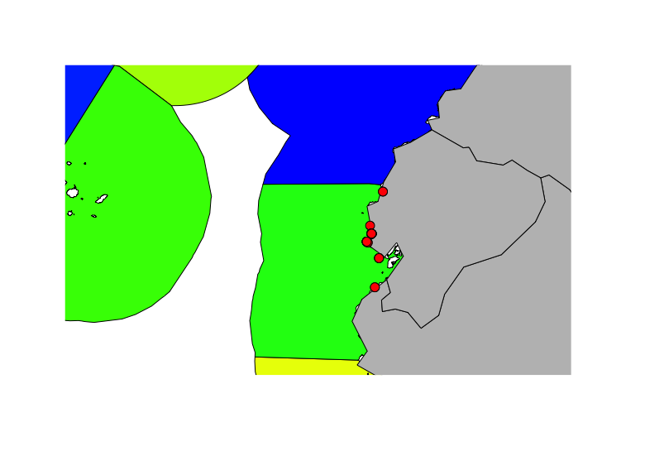
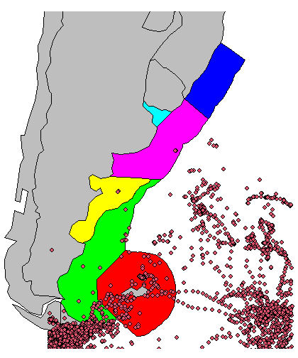
Metodología y resultados
Código de R
#Paso 2: Graficar los datos en un mapa con la ecoregion de Guayaquil
>crs=CRS("+init=epsg:4326")
>gorgoniidae.100_2=SpatialPointsDataFrame(gorgoniidae.100_2[,c("decimalLongitude","decimalLatitude")],data=gorgoniidae.100_2, proj4string= crs)#identifica la espacialidad
>Capa<-st_read("~/Desktop/JUDITH/+MASTER ECOLOGIA MARINA /+TESIS MASTER/ECOREGIONES/Marine Ecoregions of the World-2/data/commondata/data0/meow_ecos_expl_clipped_expl.shp")
>plot(st_geometry(Capa), axis=T, xlim=c(-90,-75), ylim=c(-5, 2), col=colors, border="black")
>plot(st_geometry(tierra), col="grey", add=T, border="black")
>plot(gorgoniidae.100_2, add=T, pch=21, col="black", bg="red", cex= 1.5)
Albatros Ceja Negra
Gorgoniidae

Slide 15
Metodología y resultados
Código de R
#Paso 2: Graficar los datos en un mapa con la ecoregion de Guayaquil
Mapagen <- ggplot()+
geom_sf(data = tierra,color = "black", fill="grey")+
geom_sf_text(data = tierra, aes(label= name), colour = "black")+#https://yutani.rbind.io/post/geom-sf-text-and-geom-sf-label-are-coming/
geom_sf(data = Capa)+
geom_sf_text(data = Capa, aes(label= ECOREGION), colour = "black")+#https://yutani.rbind.io/post/geom-sf-text-and-geom-sf-label-are-coming/
geom_sf(data= gorgo_sf, mapping = aes(color=scientificName), cex=3)+
coord_sf(xlim = c(-90, -75), ylim = c(-5, 3), expand = FALSE)+
ggtitle('Gorgoniidae') +
scale_x_continuous(name ="LONGITUD")+
scale_y_continuous(name ="LATITUD")+
theme(legend.position = "bottom")

Slide 16
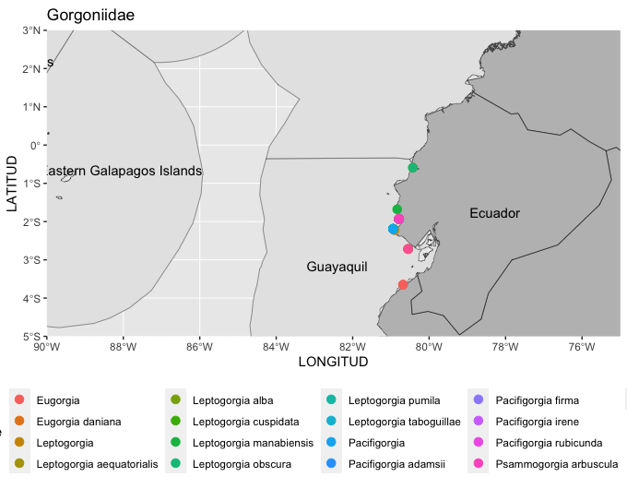
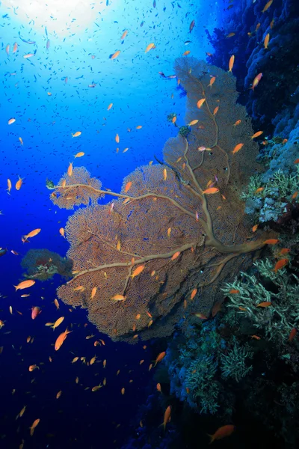
Resultados

Slide 17
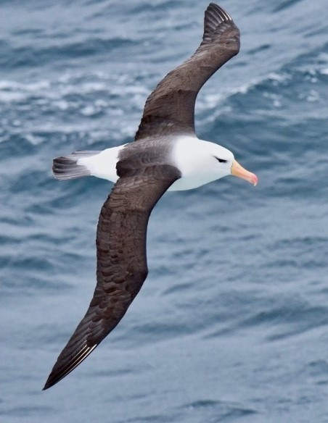
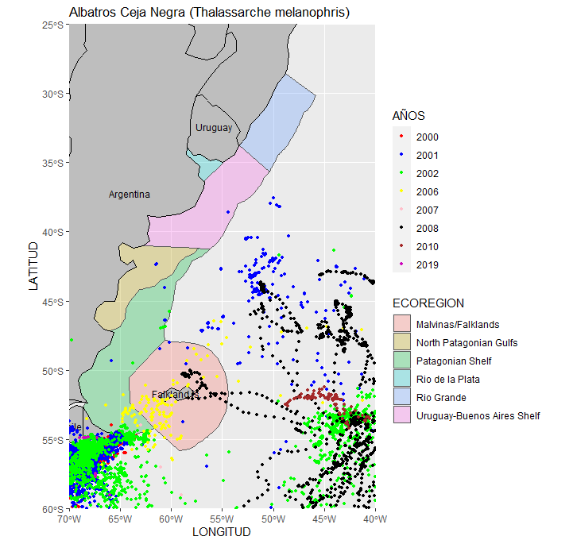
M. Favero

Slide 18
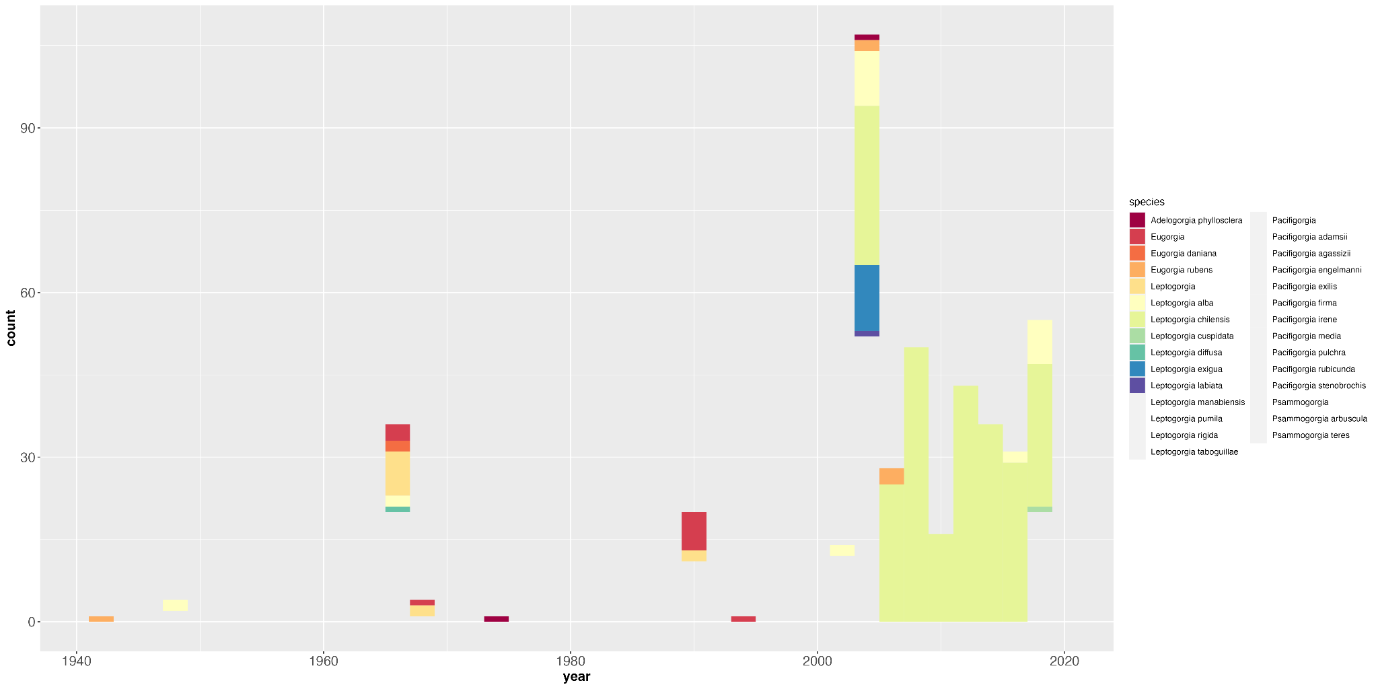
Resultados

Slide 19

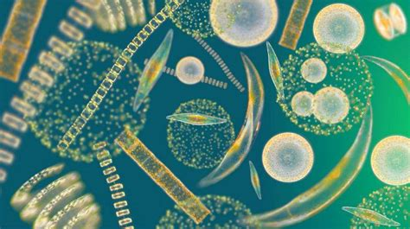

La clorofila y temperatura
Porque la Chlorofila-a es una de las variable más importantes en las ecoregiones
El fitoplancton es la base de la cadena trófica y es una variable integral

Slide 20
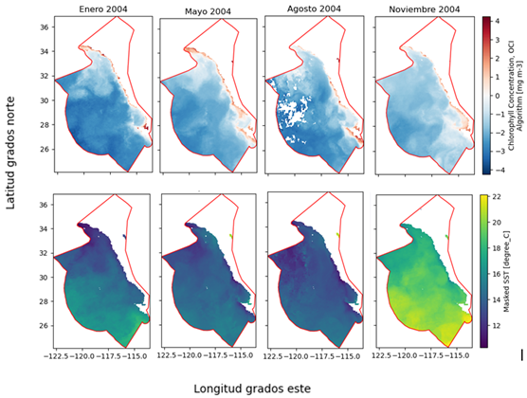
Variación mensual en el Sur de California
Las proliferaciones fitoplanctónicas
nutrientes
luz del sol
circulación
temperatura
mezcla vertical
surgencias: costeras y estacionales
batimetría
turbulencia
Entre los más importantes
Biológicos
Ecológicos
Físicos

Slide 21
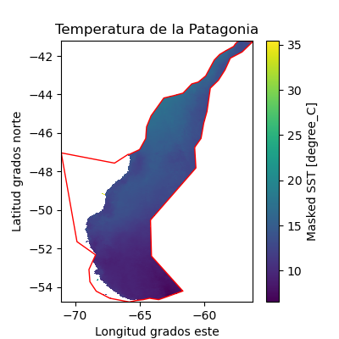
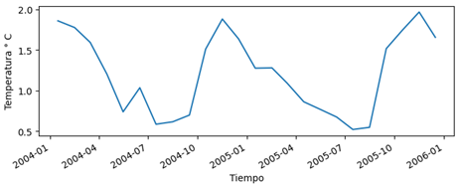
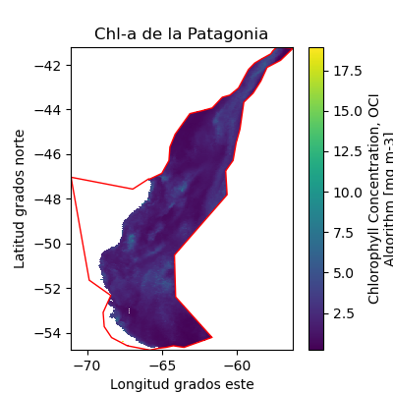
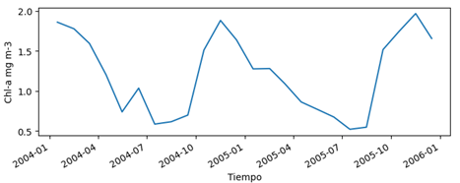
Patagonia
Temperatura - Clorofilas

Slide 22
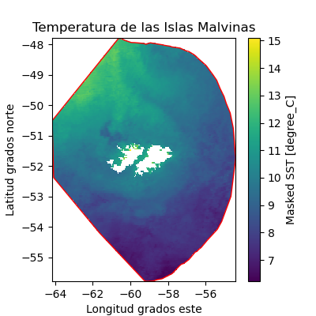
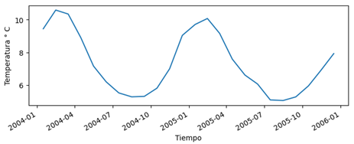
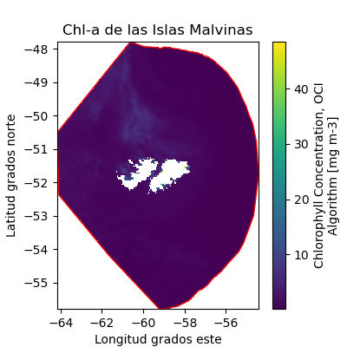
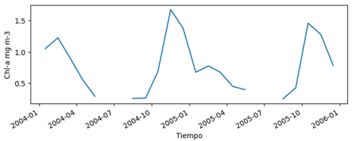
Islas Malvinas
Temperatura - Clorofilas

Slide 23
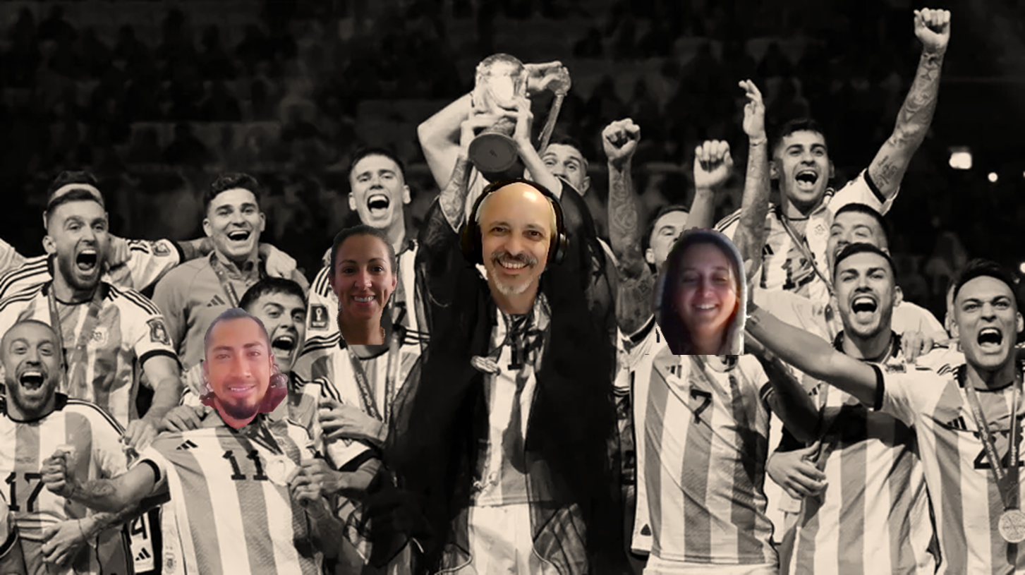
Lo logramos!!

